Slide 1

МАСТЕР-КЛАСС ПРО
МАСТЕР-КЛАСС

Slide 2





АССОЦИАЦИИ

Slide 3
НАЧНЕМ С НАЧАЛА

Slide 4
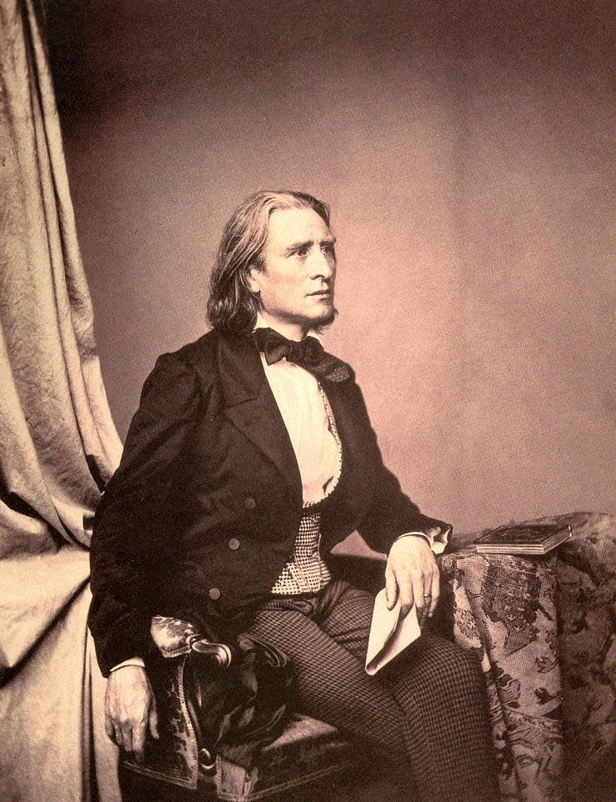

НАЧНЕМ С НАЧАЛА
Ференц Лист (1811 – 1886)

Slide 5
НАЧНЕМ С НАЧАЛА
Ференц Лист (1811 – 1886)

Slide 6
Определяем понятия
Особый жанр обобщения и распространения педагогического опыта, опирающийся на свои принципы и имеющий определенную структуру
Форма передачи знаний и умений, обмена опытом обучения и воспитания, центральным звеном которой является демонстрация оригинальных методов освоения определенного содержания при активной роли всех участников занятия
Форма учебного занятия, которая основана на практических действиях показа и демонстрации творческого решения определенной познавательной и проблемной педагогической задачи

Slide 7
Определяем понятия
Особый жанр обобщения и распространения педагогического опыта, опирающийся на свои принципы и имеющий определенную структуру
Форма передачи знаний и умений, обмена опытом обучения и воспитания, центральным звеном которой является демонстрация оригинальных методов освоения определенного содержания при активной роли всех участников занятия
Форма учебного занятия, которая основана на практических действиях показа и демонстрации творческого решения определенной познавательной и проблемной педагогической задачи

Slide 8



ПОГОВОРИМ О…
ЭТАПЫ ПРОЕКТИРОВАНИЯ
СХОДСТВА И РАЗЛИЧИЯ
СТРУКТУРА
ОШИБКИ

Slide 9
ПОГОВОРИМ О…
ЭТАПЫ ПРОЕКТИРОВАНИЯ
СХОДСТВА И РАЗЛИЧИЯ
СТРУКТУРА
ОШИБКИ

Slide 10
ПОГОВОРИМ О…
1. Позиция
ЭТАПЫ ПРОЕКТИРОВАНИЯ

Slide 11
ПОГОВОРИМ О…
1. Позиция
ЭТАПЫ ПРОЕКТИРОВАНИЯ
Я педагог «про»…
развитие?
воспитание?
мышление?
коммуникацию?
здоровье?
ЕГЭ?
олимпиады?
… ?

Slide 12
ПОГОВОРИМ О…
Позиция
Сверхзадача/ замысел
ЭТАПЫ ПРОЕКТИРОВАНИЯ

Slide 13
ПОГОВОРИМ О…
Позиция
Сверхзадача/ замысел
Основная, главная, всеобъемлющая цель, притягивающая к себе все без исключения задачи
ЭТАПЫ ПРОЕКТИРОВАНИЯ

Slide 14
ПОГОВОРИМ О…
Позиция
Сверхзадача/ замысел
Основная, главная, всеобъемлющая цель, притягивающая к себе все без исключения задачи
ЭТАПЫ ПРОЕКТИРОВАНИЯ
Что в моем «багаже»…?
знакомо мне лучше всего?
нравится мне больше всего?
нравится детям/коллегам больше всего?
наиболее эффективно?
наиболее эффектно?

Slide 15
ПОГОВОРИМ О…
Позиция
Сверхзадача/ замысел
технология, прием, метод
нестандартный способ решения задачи/ новый взгляд
педагогическая идея
ЭТАПЫ ПРОЕКТИРОВАНИЯ
Что в моем «багаже»…?
знакомо мне лучше всего?
нравится мне больше всего?
нравится детям/коллегам больше всего?
наиболее эффективно?
наиболее эффектно?

Slide 16
ПОГОВОРИМ О…
Позиция
Сверхзадача/ замысел
технология, прием, метод
нестандартный способ решения задачи/ новый взгляд
педагогическая идея
ЭТАПЫ ПРОЕКТИРОВАНИЯ
Критерии выбора
оригинальность
универсальность
результативность
эффектность

Slide 17
ПОГОВОРИМ О…
Позиция
Сверхзадача/ замысел
технология, прием, метод
нестандартный способ решения задачи/ новый взгляд
педагогическая идея
ЭТАПЫ ПРОЕКТИРОВАНИЯ
  Кляксография
  Мастер-класс по импровизации
  Декоративная бутылка «Павлин» в смешанной технике ассамбляж и шпагатная филигрань
  Трудная задача как основа формирования самостоятельности

Slide 18
ПОГОВОРИМ О…
Позиция
Сверхзадача/ замысел
Проблема
ЭТАПЫ ПРОЕКТИРОВАНИЯ
ЭТАПЫ ПРОЕКТИРОВАНИЯ
Вопросы
Какую проблему позволяет решать?
Почему это проблема?

Slide 19
ПОГОВОРИМ О…
Позиция
Сверхзадача/ замысел
Проблема
Содержание
ЭТАПЫ ПРОЕКТИРОВАНИЯ
Критерий отбора
! Соответствие возрасту и уровню образования участников МК, зрителей, членов жюри

Slide 20
ПОГОВОРИМ О…
Позиция
Сверхзадача/ замысел
Проблема
Содержание
Задания
ЭТАПЫ ПРОЕКТИРОВАНИЯ
Критерий отбора
! Соответствие возрасту и уровню образования участников МК, зрителей, членов жюри

Slide 21
ПОГОВОРИМ О…
Позиция
Сверхзадача/ замысел
Проблема
Содержание
Задания
«Бантики»
ЭТАПЫ ПРОЕКТИРОВАНИЯ
Не перестарайтесь с…
песнями
танцами
стихами
спецэффектами

Slide 22
ПОГОВОРИМ О…
ЭТАПЫ ПРОЕКТИРОВАНИЯ
СХОДСТВА И РАЗЛИЧИЯ
СТРУКТУРА
ОШИБКИ

Slide 23
ПОГОВОРИМ О…
СТРУКТУРА

Slide 24
ПОГОВОРИМ О…
Предъявление приема (метода, технологии)
Афиширование
Рефлексия
Проблематизация
«Проживание»
Целеполагание
СТРУКТУРА

Slide 25
ПОГОВОРИМ О…
Проблематизация
Целеполагание
Предъявление приема (метода, технологии)
«Проживание»
Афиширование
Рефлексия
СТРУКТУРА

Slide 26
ПОГОВОРИМ О…
Проблематизация
Целеполагание
Предъявление приема (метода, технологии)
«Проживание»
Афиширование
Рефлексия
СТРУКТУРА

Slide 27
ПРОБЛЕМАТИЗАЦИЯ И ЦЕЛЕПОЛАГАНИЕ
Цепочка вопросов
Большие/ маленькие числа
История
Ассоциации/ «Что общего?»
Цитата
Истинные и ложные утверждения
Шутка
Фокус
СТРУКТУРА

Slide 28
ПРОБЛЕМАТИЗАЦИЯ И ЦЕЛЕПОЛАГАНИЕ
«ПЕДАГОГИЧЕСКИЙ ПРОСПЕКТ»
СТРУКТУРА

Slide 29
ПРОБЛЕМАТИЗАЦИЯ И ЦЕЛЕПОЛАГАНИЕ
«ПЕДАГОГИЧЕСКИЙ ПРОСПЕКТ»
Я умею проектировать и проводить МК.
СТРУКТУРА

Slide 30



ПРОБЛЕМАТИЗАЦИЯ И ЦЕЛЕПОЛАГАНИЕ
«ЗАРЯДКА»
Я умею проектировать и проводить МК.
СТРУКТУРА

Slide 31
ПОГОВОРИМ О…
ЭТАПЫ ПРОЕКТИРОВАНИЯ
СХОДСТВА И РАЗЛИЧИЯ
СТРУКТУРА
ОШИБКИ

Slide 32
ПОГОВОРИМ О…
Характеристики публичных выступлений
Интенция речи
Контактность речи
СХОДСТВА И РАЗЛИЧИЯ

Slide 33
ИНТЕНЦИЯ РЕЧИ
СХОДСТВА И РАЗЛИЧИЯ
Развлечь
Проинформировать

Slide 34
ИНТЕНЦИЯ РЕЧИ
СХОДСТВА И РАЗЛИЧИЯ
А
Г
Развлечь
В
Д
Б
Проинформировать

Slide 35
РАССМОТРИМ
Интенция речи
Контактность речи
Участники
СХОДСТВА И РАЗЛИЧИЯ

Slide 36
СХОДСТВА И РАЗЛИЧИЯ
Мастер-класс
Лекция
Интенция
Участники
Контактность

Slide 37
СХОДСТВА И РАЗЛИЧИЯ
Мастер-класс
Лекция
Содержание
Задача – научить
Задача – проинформировать
Участники – коллеги-профессионалы
Интерактивное взаимодействие с аудиторией
Сообщение информации
Интенция
Участники
Контактность

Slide 38
СХОДСТВА И РАЗЛИЧИЯ
Мастер-класс
Урок
Интенция
Участники
Контактность

Slide 39
СХОДСТВА И РАЗЛИЧИЯ
Мастер-класс
Урок
Задача – научить
Содержание – метод/ прием/ идея
Предметное содержание
Интерактивное взаимодействие с аудиторией
Участники – коллеги-профессионалы
Участники – обучающиеся
Деятельность
Интенция
Участники
Контактность

Slide 40
ПОГОВОРИМ О…
ЭТАПЫ ПРОЕКТИРОВАНИЯ
СХОДСТВА И РАЗЛИЧИЯ
СТРУКТУРА
ОШИБКИ

Slide 41
ПОГОВОРИМ О…
ОШИБКИ

Slide 42
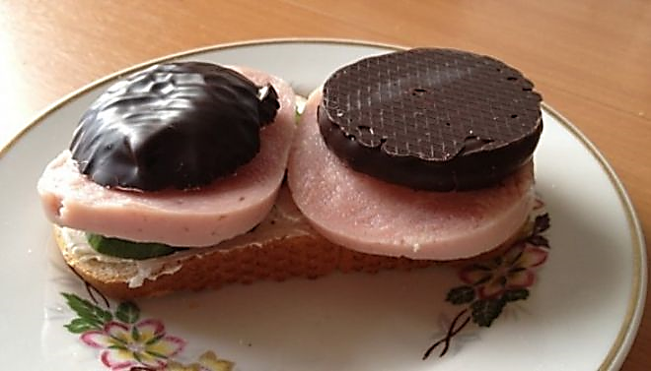
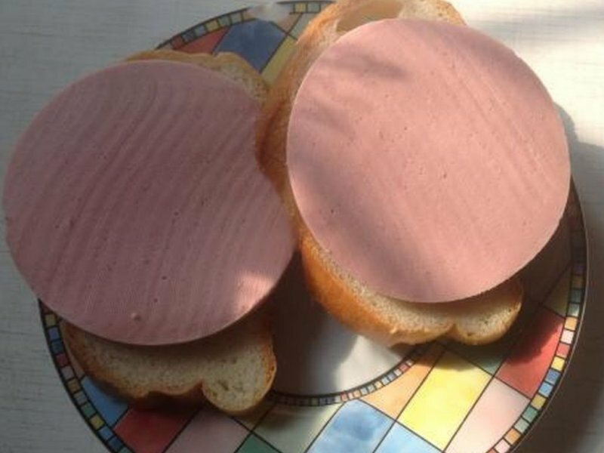


ПОГОВОРИМ О…
По критериям
ОШИБКИ

Slide 43
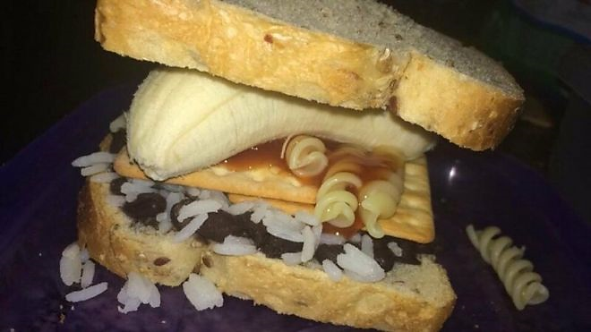
ПОГОВОРИМ О…
По критериям
Другой жанр
ОШИБКИ

Slide 44
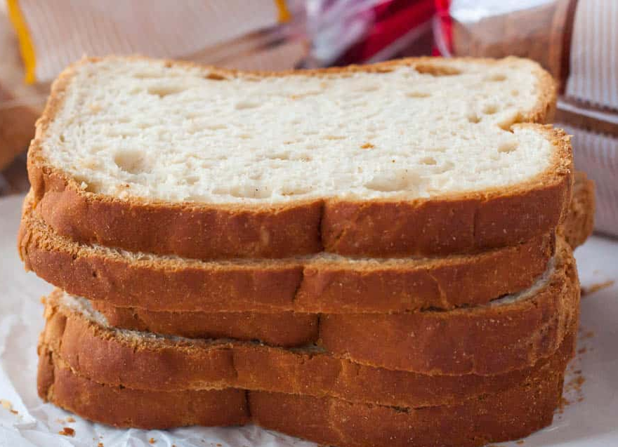
ПОГОВОРИМ О…
По критериям
Другой жанр
Нет предмета
ОШИБКИ

Slide 45
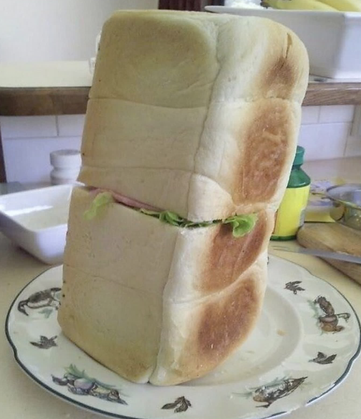
ПОГОВОРИМ О…
По критериям
Другой жанр
Нет предмета
По ФГОС
ОШИБКИ

Slide 46
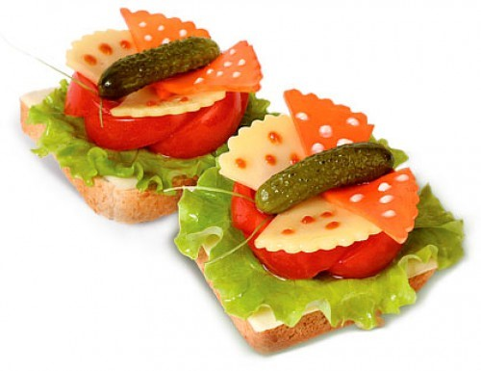
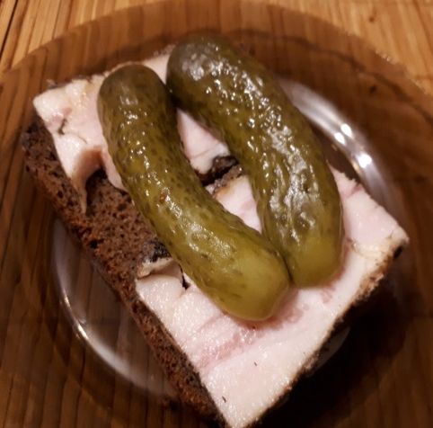

ПОГОВОРИМ О…
Результат :(
По критериям
Другой жанр
Нет предмета
По ФГОС
Новый рецепт
Замысел :)
ОШИБКИ

Slide 47
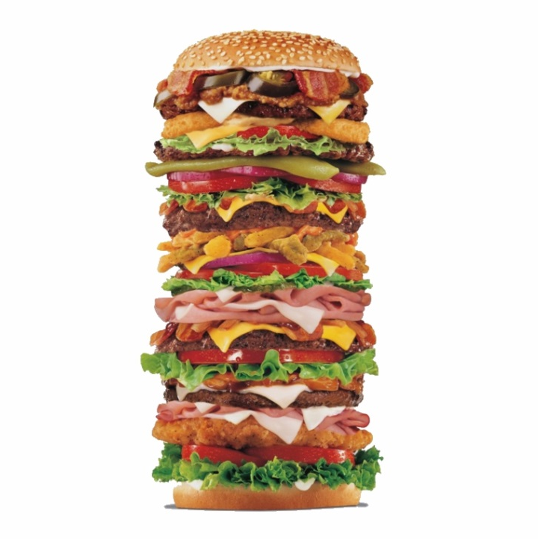
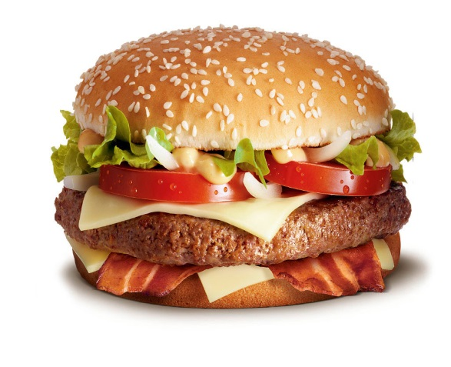

ПОГОВОРИМ О…
По критериям
Другой жанр
Нет предмета
По ФГОС
Новый рецепт
Всё и сразу
ОШИБКИ

Slide 48
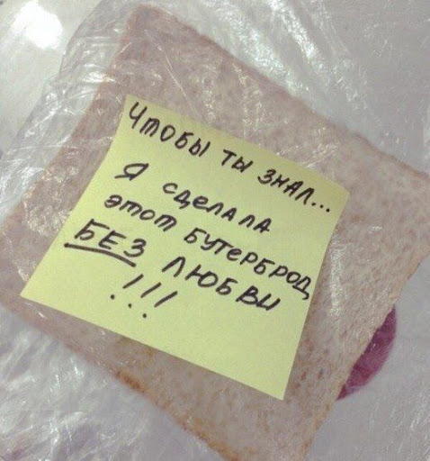
ПОГОВОРИМ О…
По критериям
Другой жанр
Нет предмета
По ФГОС
Новый рецепт
Всё и сразу
Без…

Slide 49
ВМЕСТО ПОСЛЕСЛОВИЯ
Когда поймёшь, что человек рождён,
Чтоб выплавить из мира
Необходимости и Разума —
Вселенную Свободы и Любви, —
Тогда лишь
Ты станешь Мастером
Максимилиан Волошин
«Подмастерье», 1917

Slide 50

СПАСИБО ЗА ВНИМАНИЕ!

